Slide 1
Za pokretanje projekcije
klikni na sličicu platna na dnu ekrana.

Slide 2
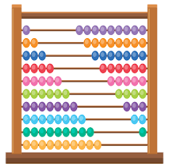
MATEMATIKA
Redoslijed izvođenja
računskih operacija,
tablica množenja
- ponavljanje i vježbanje
Za danas ti treba samo bilježnica!

Slide 3
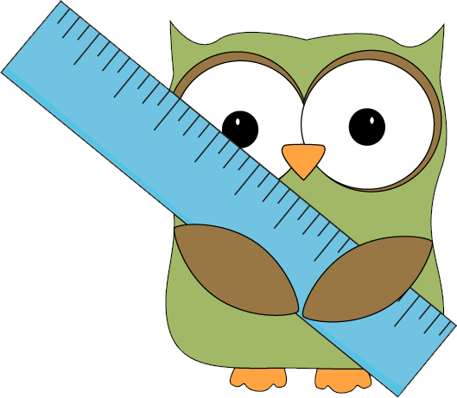
Jučerašnja pogreška u tipkanju proizvela je malu zbunjenost, pa danas idemo ispočetka!
A nama uvijek kaže da trebamo biti koncentrirani!
Samo u tipkanju?
A dijeljenje s 9 i množenje s 8 ?!

Slide 4
Jučer sam vam poručio da zagrade u ovim računima nisu potrebne!
8. Zbroj brojeva 18 i 36 podijeli brojem 9.
9. Umnožak brojeva 4 i 7 uvećaj za broj 46.
10. Umnošku brojeva 3 i 8 dodaj broj 43.
11. Broj 7 pomnoži razlikom brojeva 41 i 33.
12. Broj 54 podijeli razlikom brojeva 43 i 37.
13. Broj 9 umanji za količnik brojeva 60 i 10.
14. Broj 100 umanji za količnik brojeva 48 i 6.
15. Broj 20 uvećaj za umnožak brojeva 10 i 2.
16. Zbroj brojeva 28 i 7 podijeli brojem 5.
17. Razliku brojeva 30 i 6 podijeli brojem 6.
Trebalo je pisati da zagrade u nekim računima nisu potrebne!

Slide 5
Kad piše da nešto treba učiniti sa zbrojem brojeva ili razlikom brojeva, to je „šifra” da otvoriš zagradu!
Što smo do sada naučili o zagradama?

Slide 6
Zbroj brojeva 5 i 8 umanji za 7.
(5 + 8) – 7 = 13 – 7 = 6
Razliku brojeva 12 i 9 uvećaj za 6.
(12 - 9) + 6 = 3 + 6 = 9

Slide 7
Zbroj brojeva 9 i 7 podijeli brojem 2.
(9 + 7) : 2 = 16 : 2 = 8
Razliku brojeva 12 i 9 uvećaj za 6.
(12 - 9) + 6 = 3 + 6 = 9

Slide 8
Umnošku brojeva 2 i 3 dodaj broj 9.
Tu ne trebaju zagrade jer se najprije množi, a zatim zbraja!
2  3 + 9 = 6 + 9 = 15

Slide 9
Ni tu ne trebaju zagrade jer se najprije dijeli, a zatim oduzima!
Broj 75 umanji za količnik brojeva 32 i 4.
75 – 32 : 4 = 75 - 8 = 67

Slide 10
U sljedećim zadacima osim matematike naučit ćeš nešto i o zaštićenim životinjama i biljkama u Hrvatskoj!
Riješi zadatak, provjeri rješenje i nauči nešto o zaštićenim biljkama i životinjama.

Slide 11
(12 - 3)  5 =
4  (52 – 48) =
Kad izračunaš provjeri rješenje
i nauči nešto o…

Slide 12
32 : (91 – 87) =
(83 – 53) : 6 =
Kad izračunaš provjeri rješenje
i nauči nešto o…

Slide 13
Razliku brojeva 56 i 29 podijeli brojem 3.
Kad izračunaš provjeri rješenje
i nauči nešto o…

Slide 14
Zbroj brojeva 33 i 21 podijeli brojem 6.
Kad izračunaš provjeri rješenje
i nauči nešto o…

Slide 15
Broj 5 pomnoži razlikom brojeva 52 i 46.
Kad izračunaš provjeri rješenje
i nauči nešto o…

Slide 16
Broj 45 podijeli razlikom brojeva 61 i 56.
Kad izračunaš provjeri rješenje
i nauči nešto o…

Slide 17
Razliku brojeva 82 i 75 pomnoži brojem 6.
Kad izračunaš provjeri rješenje
i nauči nešto o…

Slide 18
Broj 36 podijeli zbrojem brojeva 2 i 4.
Kad izračunaš provjeri rješenje
i nauči nešto o…

Slide 19
Umnožak brojeva 6 i 8 uvećaj za 36.
Kad izračunaš provjeri rješenje
i nauči nešto o…

Slide 20
Umnožak brojeva 7 i 5 umanji za 19.
Kad izračunaš provjeri rješenje
i nauči nešto o…

Slide 21
Količnik brojeva 28 i 4 uvećaj 3 puta.
Kad izračunaš provjeri rješenje
i nauči nešto o…

Slide 22
Umnožak brojeva 9 i 4 uvećaj za razliku brojeva 63 i 27.
Kad izračunaš provjeri rješenje
i nauči nešto o…

Slide 23
Zbroj brojeva 26 i 14 umanji za količnik brojeva 24 i 3.
Kad izračunaš provjeri rješenje
i nauči nešto o…

Slide 24
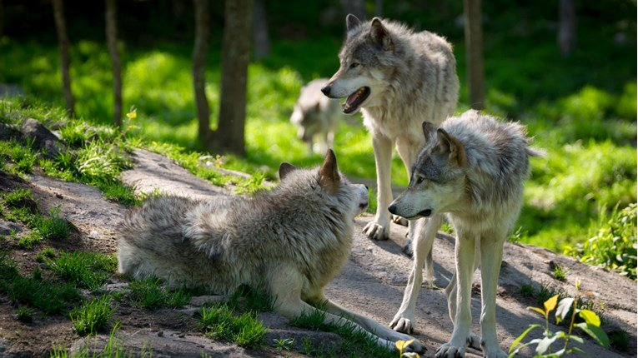
Vuk je mesojed, a glavni plijen su mu srna, jelen, divlja svinja i manji sisavci. Zbog proganjanja i ubijanja, vuk se povukao u šumovita, udaljena i nepristupačna područja. Životinje koje vuk lovi stare su i iznemogle, bolesne, izgladnjele ili mladunčad.
(12 - 3)  5 = 9  5 = 45
4  (52 – 48) = 4  4 = 16
VRATI SE

Slide 25
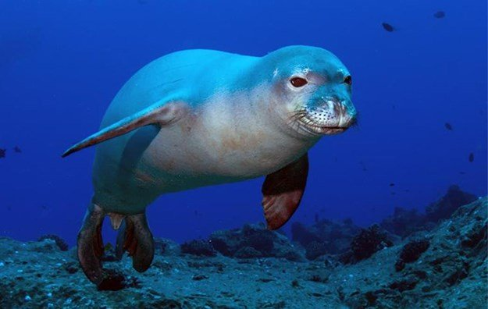
Sredozemna medvjedica izgledom i veličinom poprilično je slična tuljanu.
Kao brz i dobar lovac, hrani se uglavnom ribom, glavonošcima i rakovima. Prosječna je dubina na kojoj lovi plijen do pedesetak metara, iako može zaroniti i dublje. Diše plućima i mora izranjati na površinu da bi disala. Kad roni, zatvara nosne i ušne otvore, a pod morem ostaje u prosjeku od 5 do 10 minuta.
32 : (91 – 87) = 32 : 4 = 8
(83 – 53) : 6 = 30 : 6 = 5
VRATI SE

Slide 26
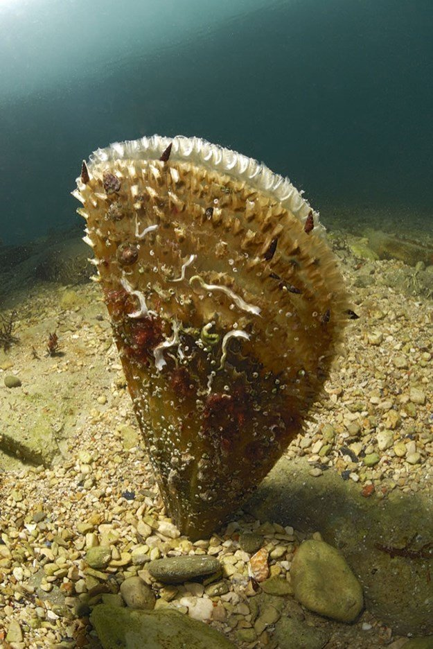
Plemenita periska glasi kao najveći školjkaš Jadranskog mora, a ima sposobnost narasti i do visine jednog metra. Ujedno je i jedna od najvećih školjki na svijetu, što je čini zaista posebnom.
Razliku brojeva 56 i 29 podijeli brojem 3.
(56 – 29) : 3 = 27 : 3 = 9

Slide 27
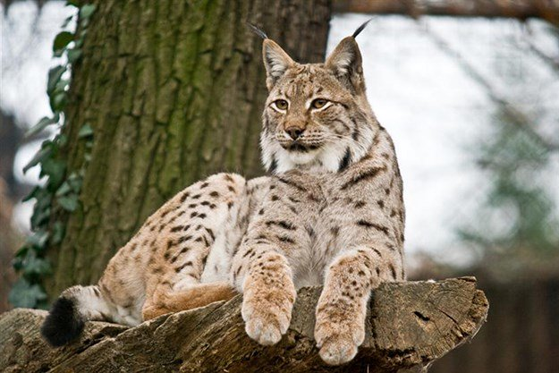
Ris živi samotno, osim u doba parenja. Glavna su mu hrana srna, jelen, divokoza, zec i veći glodavci. Prvenstveno lovi one životinje koje su na njegovom teritoriju najbrojnije i koje može najlakše uloviti. Lovi na „mačji“ način, šuljanjem i prikradanjem na zemlji, a ne s drveta, kako se obično misli. Može uloviti plijen tri do četiri puta veći od njega samog, a kad ga ulovi hrani se njime više dana.
Zbroj brojeva 33 i 21
podijeli brojem 6.
(33 + 21) : 6 = 54 : 6 = 9

Slide 28
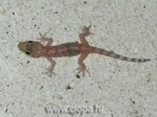
Macaklin je strogo zaštićena životinjska vrsta koju možemo naći na otoku Lošinju. Ove zanimljive životinjice dijele se na dvije vrste, na kućnog macaklina i zidnog macaklina. Macaklin je prvenstveno noćna i bezopasna životinja. Obično se kreću oko uličnih svjetiljki gdje ima puno mušica i leptira.Tijelo im je gotovo prozirno. Brzi su dok love plijen te ga hvataju malim i čvrstim ugrizom. Zbog svojih čudnih nogu lako se penju po okomitim zidovima te preskaču velike udaljenosti. Nakon hranjenja oblizuju se preko cijelog lica i očiju, nemaju očne kapke. Hladnoća ih usporava.
Broj 5 pomnoži razlikom brojeva 52 i 46.
5  (52 – 46) = 5  6 = 30

Slide 29
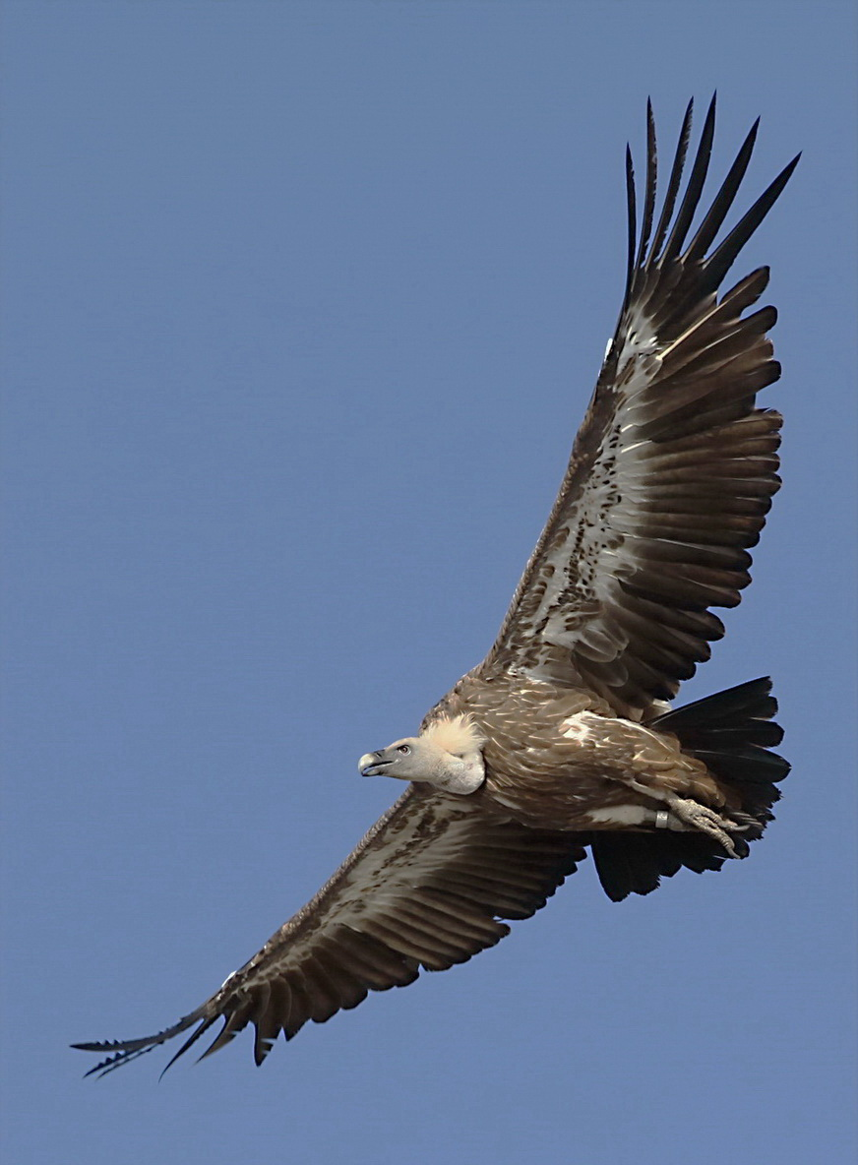
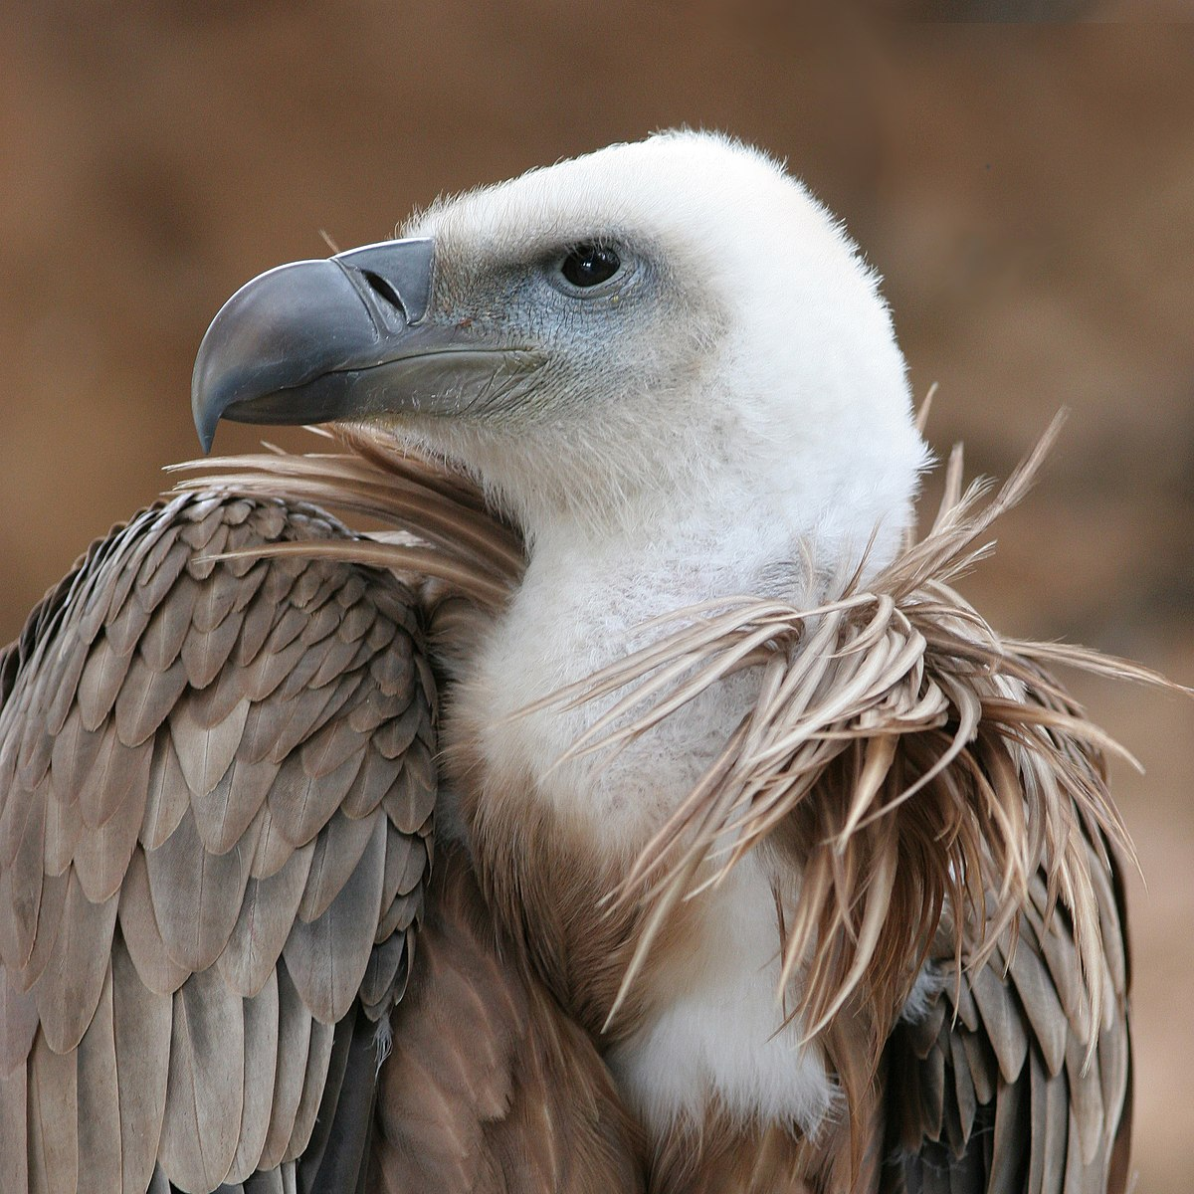
Bjeloglavi sup ptica je grabljivica koja pripada porodici jastrebova. Očekivani životni vijek im iznosi 30 do 40 godina. Gnijezdi se između siječnja i ožujka, a ženka polaže samo jedno jaje između sredine siječnja i kraja veljače. Ležanje na jajima traje 110 do 120 dana. Hrani se isključivo uginulim životinjama, najčešće krupnim sisavcima. Nikada ne napada živi plijen.
Broj 45 podijeli razlikom brojeva 61 i 56.
45 : (61 – 56) = 45 : 5 = 9

Slide 30
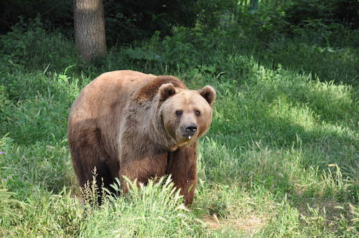
Po načinu ishrane, smeđi medvjed je svejed. Vrsta hrane kojom se hrani ovisi o dobu godine i teritoriju na kojem živi. Hrani se najčešće biljnom hranom (bobičasto voće, korijenje, mladi kukuruz, zob, kesten, žir), no smeđi medvjed će vrlo rado pojesti i glodavce, ribe, kukce, a ponekad će napasti i veće sisavce kao što su jelen i srndać. Med mu je velika poslastica.
U zimskom razdoblju medvjedi spavaju. To nije pravi zimski san (hibernacija) kao u nekih drugih sisavaca, već vrsta mirovanje odnosno neaktivnosti. Odrasli medvjedi prežive to razdoblje trošeći isključivo zalihe tjelesnog sala.
Razliku brojeva 82 i 75 pomnoži
brojem 6.
(82 - 75)  6 = 7  6 = 42

Slide 31
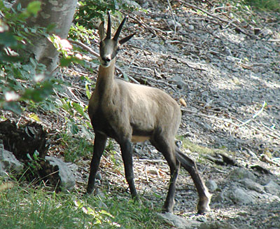
Priroda je prilagodila tijelo divokoze životu na najzahtjevnijim terenima. Čvrsta i snažna građa daje joj veliku okretnost, gipkost, elastičnost i gracioznost pokreta. Relativno kratkim i snažnim nogama kreće se vrlo okretno i spretno. Divokoze su vrlo oprezne i plahe, a osjete li opasnost prave uzbunu za ostale jedinke glasnim „piskom“. U odabiru hrane nije izbirljiva, jede sve vrste planinskog bilja, a također brsti lišće, pupove i mlade izbojke drveća.
Broj 36 podijeli zbrojem brojeva 2 i 4.
36 : (2 + 4) = 36 : 6 = 6

Slide 32
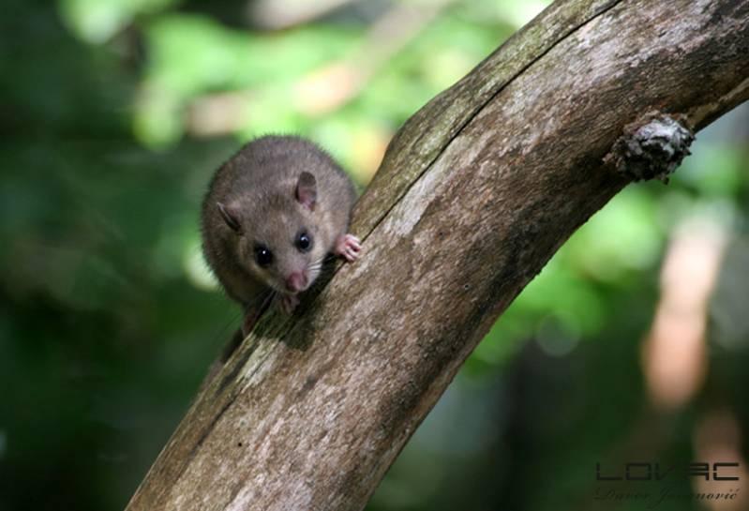
Sivi puh je glodavac sličan vjeverici. Noćna je životinja, ali ga se može vidjeti i danju. Uške su mu male i bez čuperaka, a oči velike i izbočene. Vrlo je proždrljiv, glavna su mu hrana bukvica, žir, lješnjaci i šumsko voće, a jede i kukce, puževe te jaja mladih ptica. Dobro se penje i po glatkim plohama, stijenama i zidovima. Ne boji se čovjeka te ulazi u ljudske nastambe, tavane i skladišta hrane, naročito u jesen kad prikuplja zalihe za zimski san. Zimski san spava gotovo 7 mjeseci, od rujna do početka svibnja, ovisno o vremenskim prilikama. Glavni neprijatelji puha su kuna i šumska sova.
Umnožak brojeva 6 i 8 uvećaj za 36.
6  8 + 36 = 48 + 36 = 84

Slide 33
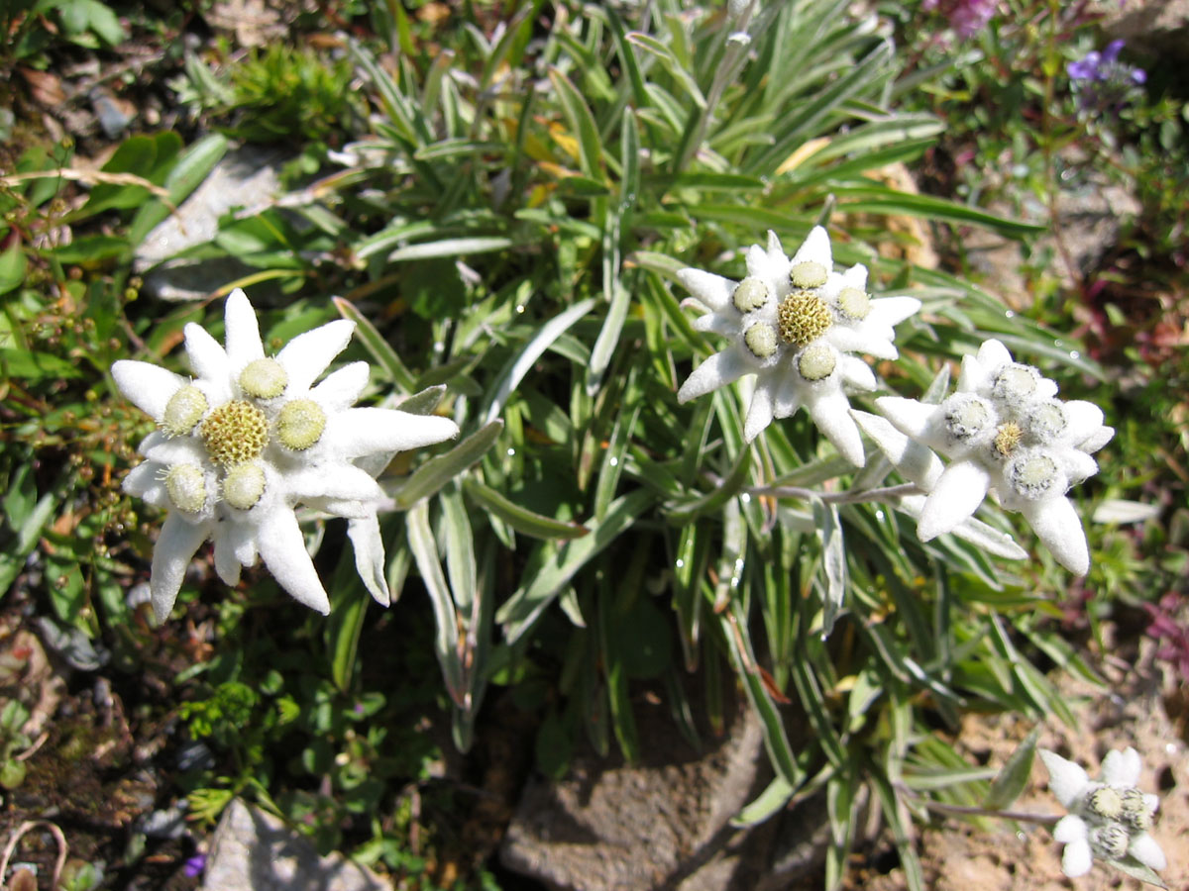
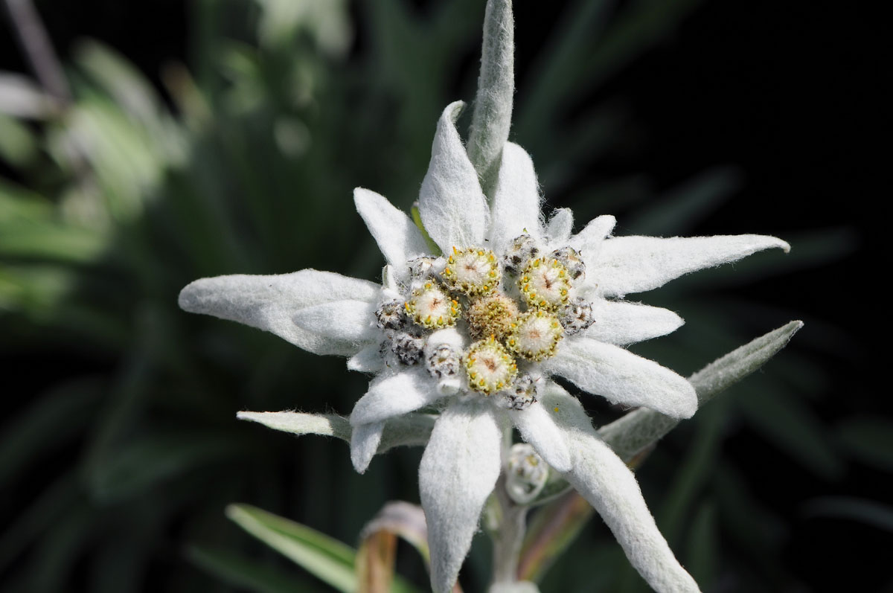
Runolist je naša najpoznatija zaštićena biljka. Prepoznatljiv je po gustim vunenastim dlakama i bijelim cvjetovima, a cvate u srpnju i kolovozu. Runolist je strogo zaštićena biljna vrsta u Hrvatskoj.
Umnožak brojeva 7 i 5 umanji za 19.
7  5 – 19 = 35 – 19 = 16

Slide 34
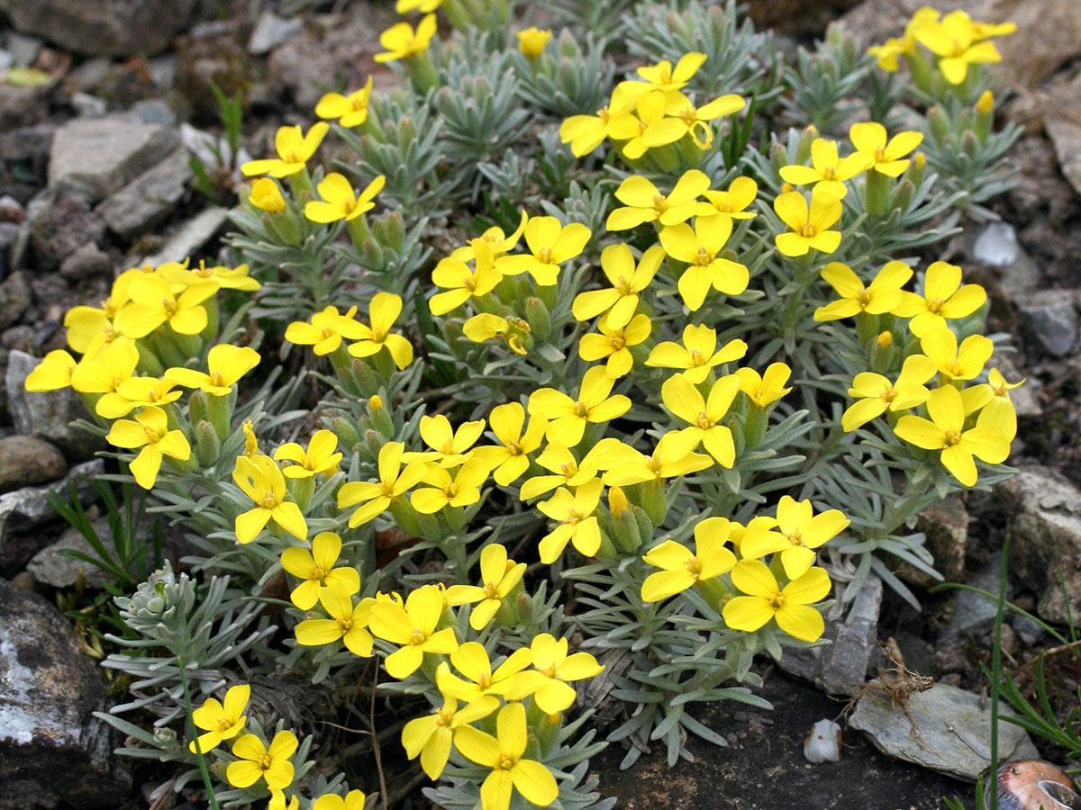
Velebitska degenija je strogo zaštićena vrsta u Hrvatskoj. Predstavlja simbol Velebita, ali i Hrvatske, a također se nalazi i na kovanici od 50 lipa. Karakteristična je po sivkastim plodovima te uskim listovima, a cvate početkom ljeta, točnije u svibnju i lipnju.
Količnik brojeva 28 i 4 uvećaj 3 puta.
28 : 4  3 = 7  3 = 21

Slide 35
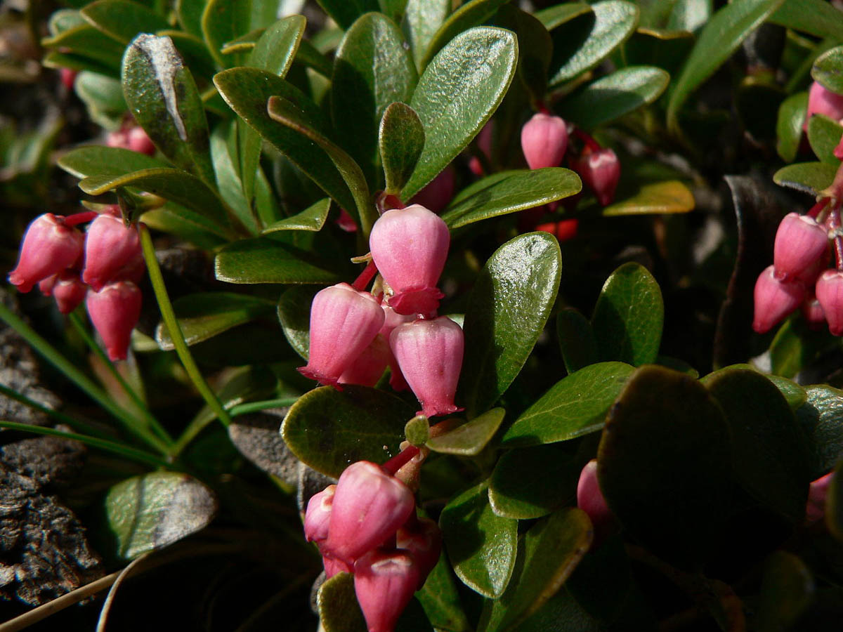
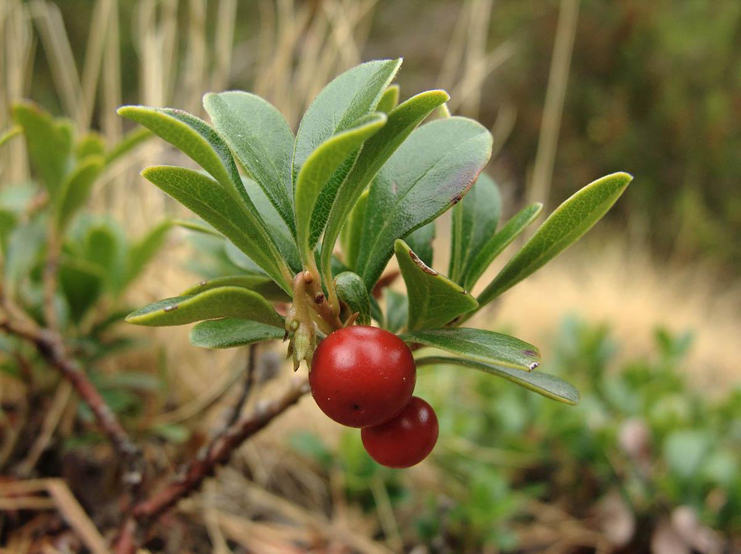
Medvjetka je zimzelena ljekovita biljka. Izgleda poput niskog puzavog grmića, a raste na Velebitu i u Gorskom kotaru. Karakteristična je po sitnim bijelim listovima, a cvjeta od ožujka pa sve do lipnja.
Umnožak brojeva 9 i 4 uvećaj za
razliku brojeva 63 i 27.
9  4 + (63 – 27) = 36 + 36 = 72

Slide 36
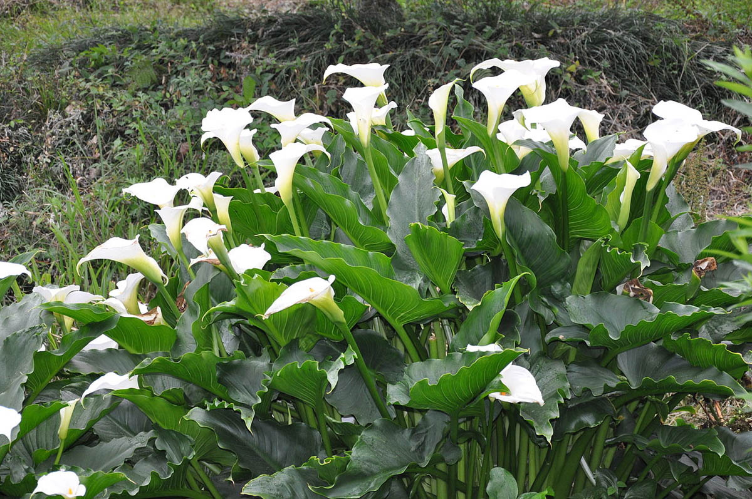
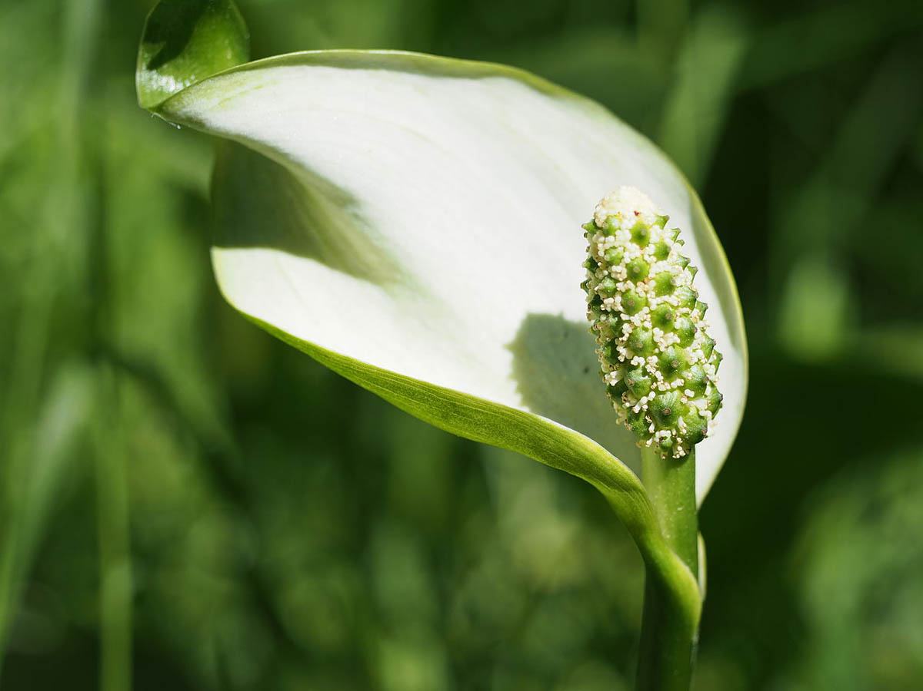
Vodeni kozlac, još poznat kao močvarni zmijanac, strogo je zaštićena biljna vrsta koja raste u Gorskom kotaru. Prepoznatljiv je po sjajnim listovima te žućkastozelenim cvjetovima.
Zbroj brojeva 26 i 14 umanji za
količnik brojeva 24 i 3.
(26 + 14) - 24 : 3 = 40 – 8 = 32

